Slide 1
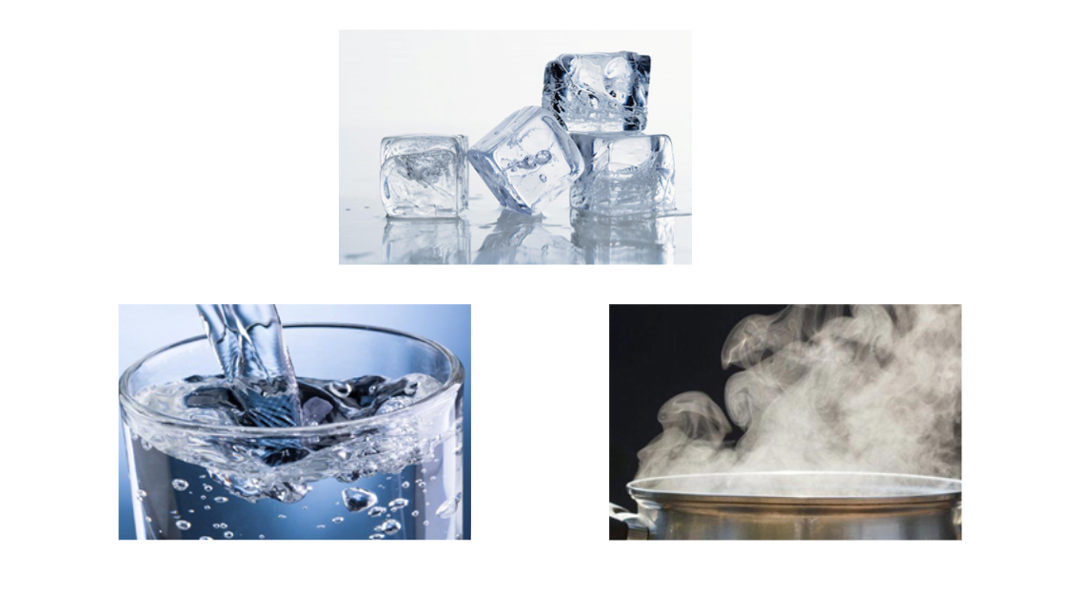
Notes:
Nước có thể tồn tại ở mấy thể?

Slide 2
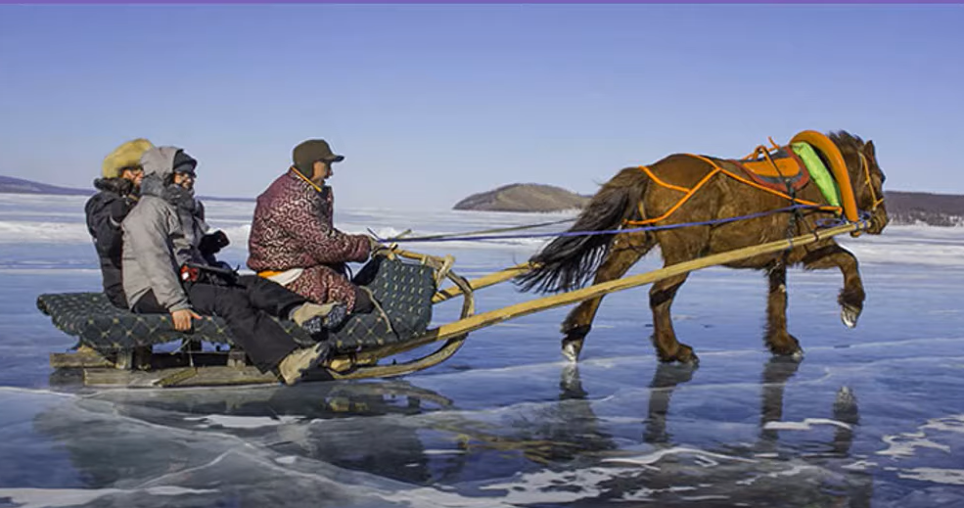
Notes:
Không thể đi trên mặt nước khi ở thể lỏng
Như vậy cùng là nước nhưng ở các thể khác nhau thì tính chất của chúng khác nhau.

Slide 3
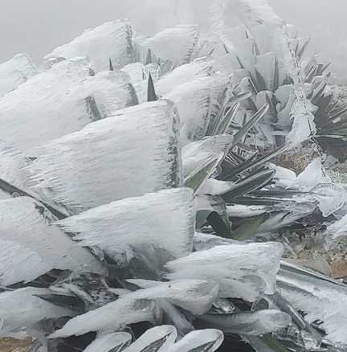
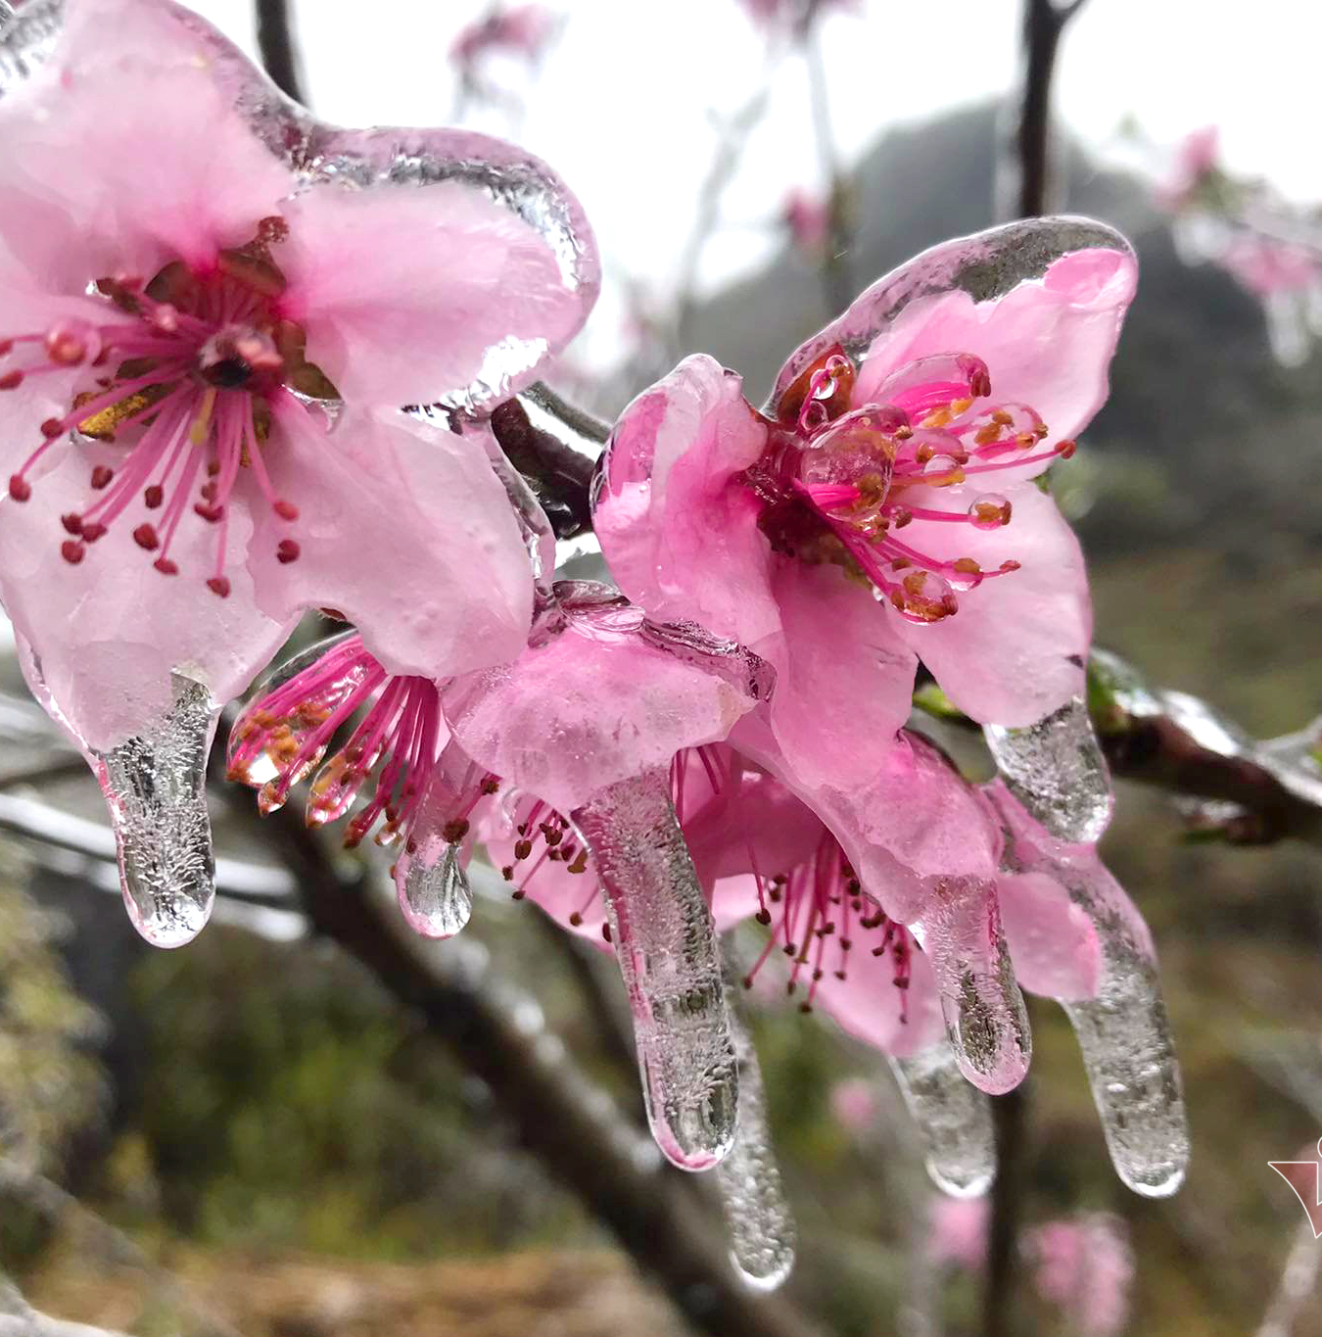
Notes:
Giữa các thể của nước cũng có sự chuyển thể ở các điều kiện nhất định
Khi nhiệt độ giảm thì nước bị đóng bang trở thành thể rắn
Khi trời ấm lên thì băng lại tan ra

Slide 6
I. CÁC THỂ CỦA CHẤT
Notes:
Các chất này ở những thể nào?

Slide 7
I. CÁC THỂ CỦA CHẤT
TRẢ LỜI PHẦN ? TRANG 30

Slide 8
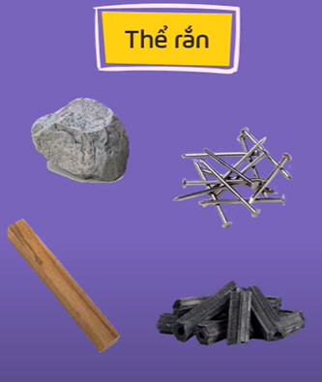
I. CÁC THỂ CỦA CHẤT
Hình dạng
Hình dạng cố định
Khả năng lan truyền
Không
Khả năng chịu nén
Rất khó nén

Slide 9
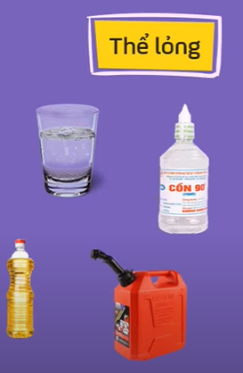
I. CÁC THỂ CỦA CHẤT
Hình dạng
Có hình dạng của phần vật chứa nó
Khả năng lan truyền
Có thể rót được và chảy tràn trên bề mặt
Khả năng chịu nén
Khó nén
Notes:
- Có mang dạng xác định không?

Slide 10
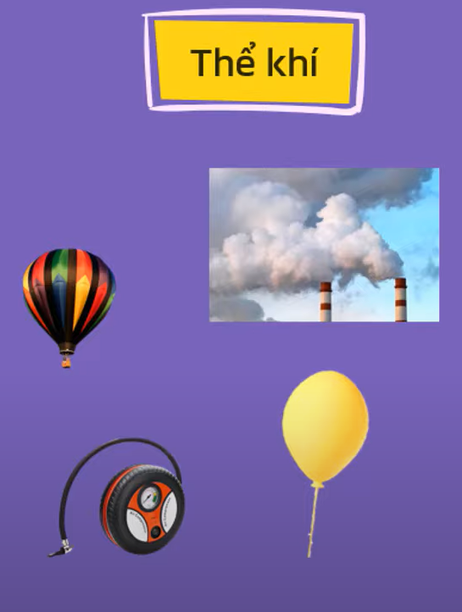
I. CÁC THỂ CỦA CHẤT
Hình dạng
Có hình dạng của vật chứa nó
Khả năng lan truyền
Dễ dàng lan tỏa trong không gian theo mọi hướng
Khả năng chịu nén
Dễ bị nén
Notes:
Chất khí có hình dạng xác định hay không?

Slide 11
I. CÁC THỂ CỦA CHẤT
KẾT LUẬN
Notes:
BTVN: TRẢ LỜI ? TRANG 31

Slide 13
? Các hiện tượng dưới đây thể hiện tính chất gì của mỗi loại chất ở các thể rắn, lỏng, khí?
Khi mở lọ nước hoa, một lát sau có thể ngửi thấy mùi nước hoa
Tính chất lan truyền trong không gian theo mọi hướng của chất ở thể khí
Nước từ nhà máy được dẫn đến các nhà dân qua đường ống
Tính chất chảy và lan truyền được của chất ở thể lỏng
Ta có thể đi trên mặt nước đóng băng
Tính chất giữ hình dạng cố định, không chảy, không bị nén của chất ở thể rắn

Slide 14
EM CÓ BIẾT
Các chất đều được cấu tạo từ các ‘’ hạt’’ vô cùng nhỏ, không thể nhìn thấy bằng mắt thường

Slide 15
LUYỆN TẬP
Câu 1: Khi ta đốt một tờ giấy (cellulose), tờ giấy cháy sinh ra khí carbon dioxide và hơi nước.
Thí nghiệm này thể hiện
A. tính chất vật lý của cellulose
B. tính chất bay hơi của cellulose
C. sự chuyển thể từ rắn sang khí của cellulose
D. tính chất hóa học của cellulose

Slide 16
Câu 2: Quá trình thể hiện tính chất hóa học của muối ăn (sodium chloride) là:
A. Hòa tan muối vào nước
B. Rang muối tới khô
C. Điện phân dung dịch để sản xuất sodium hydroxide trong công nghiệp
D. Làm gia vị cho thức ăn

Slide 17
Câu 3. Đặc điểm của thể lỏng là
A. các hạt liên kết chặt chẽ; có hình dạng và thể tích xác định; rất khó bị nén.
B. các hạt liên kết không chặt chẽ; có hình dạng không xác định, có thể tích xác định; khó bị nén.
C. các hạt chuyển động tự do; có hình dạng và thể tích không xác định; dễ bị nén.
D. dễ lan tỏa, chiếm toàn bộ hình dạng vật chứa.

Slide 18
Câu 4.. Tính chất hoá học của khí carbon dioxide là:
A. Chất khí, không màu.
B. Không mùi, không vị.
C. Tan rất ít trong nước.
D. Làm đục dung dịch nước vôi trong (dung dịch calcium hydroxide).

Slide 19
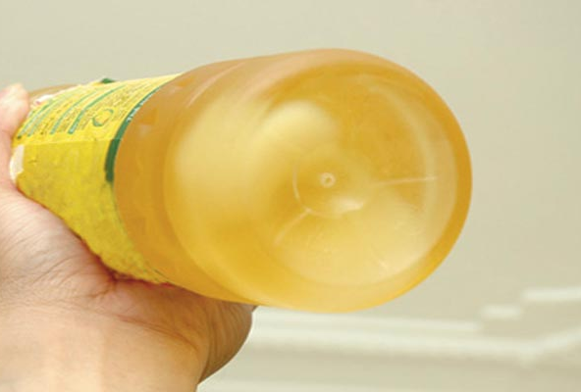
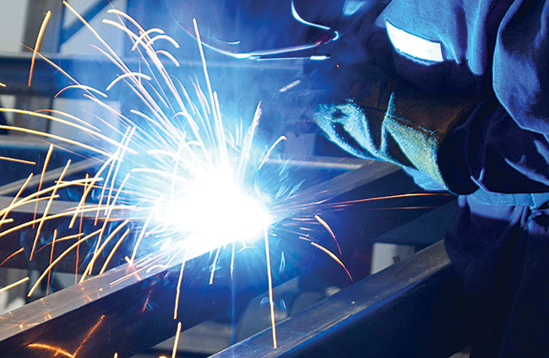
II. SỰ CHUYỂN THỂ CỦA CHẤT
1. SỰ NÓNG CHẢY VÀ ĐÔNG ĐẶC
Mùa đông dầu ăn bị đông lại
Dùng thiếc để hàn kim loại
=> Khi có sự thay đổi nhiệt độ thì có sự chuyển thể của các chất

Slide 20
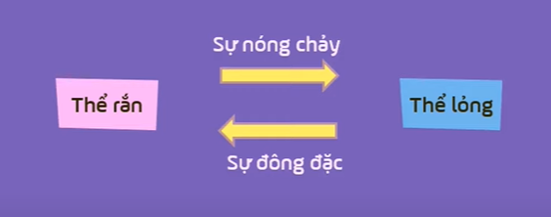
1. SỰ NÓNG CHẢY VÀ ĐÔNG ĐẶC
Sự nóng chảy: là quá trình chất ở thể rắn chuyển sang thể lỏng.
Quá trình này xảy ra ở một nhiệt độ xác định gọi là nhiệt độ nóng chảy.
Sự đông đặc: là quá trình chất ở thể lỏng chuyển sang thể rắn.
Quá trình này xảy ra ở một nhiệt độ xác định gọi là nhiệt độ đông đặc.
Notes:
Mỗi chất nóng chảy và đông đặc ở cùng một nhiệt độ.
Các chất khác nhau sẽ có nhiệt độ nóng chảy và nhiệt độ đông đặc khác nhau.

Slide 21
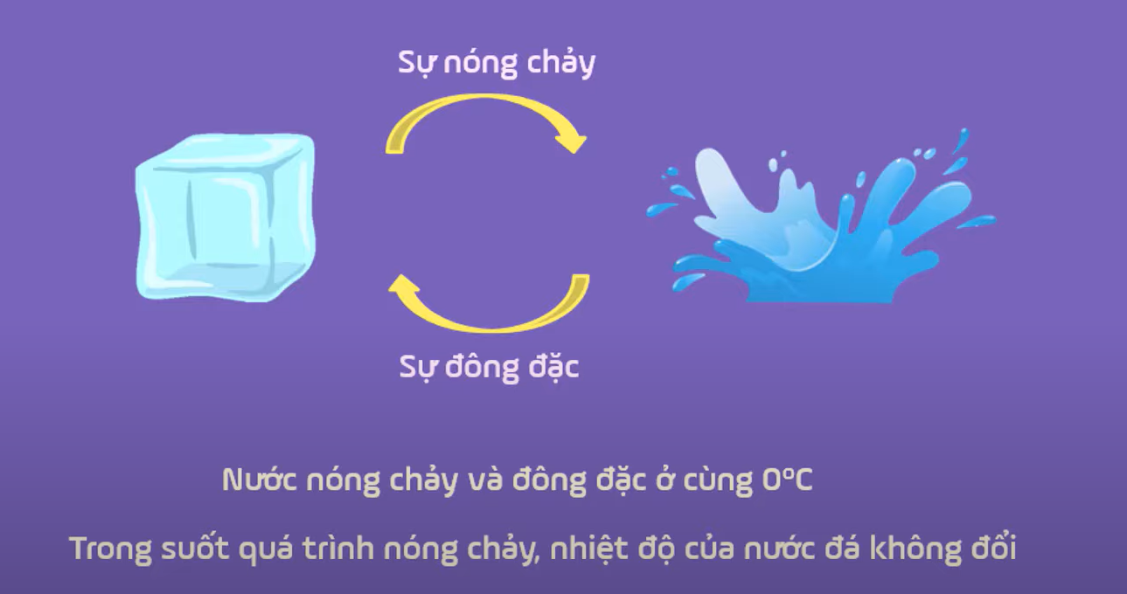
1. SỰ NÓNG CHẢY VÀ ĐÔNG ĐẶC
Notes:
TRẢ LỜI ? TRANG 32

Slide 22
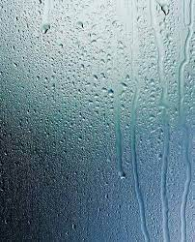
2. SỰ HÓA HƠI VÀ SỰ NGƯNG TỤ
Nước đọng lại mặt ngoài của cốc
Hơi nước trên cửa kính sáng sớm

Slide 23
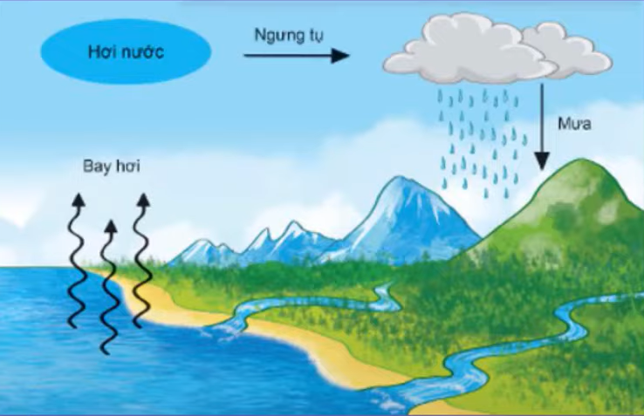
2. SỰ HÓA HƠI VÀ SỰ NGƯNG TỤ
Vòng tuần hoàn của hơi nước trong tự nhiên
Notes:
Trong tự nhiên, nước lỏng và hơi nước chuyển hoá qua lại không ngừng

Slide 24
2. SỰ HÓA HƠI VÀ SỰ NGƯNG TỤ
Sự ngưng tụ: là quá trình chất ở thể khí (thể hơi) chuyển sang thể lỏng
Sự hóa hơi: là quá trình chất ở thể lỏng chuyển sang thể khí (thể hơi).

Slide 27
II. SỰ CHUYỂN THỂ CỦA CHẤT
Notes:
Từ mô hình hạt của chất thì có thể giải thích sự chuyển thể của chất.
1. Vì sao các chất làm bình chứa phải ở thể rắn?
2.

Slide 28
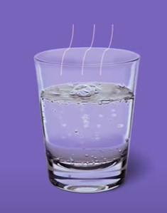
II. SỰ CHUYỂN THỂ CỦA CHẤT
Làm nguội cốc nước sôi?

Slide 29
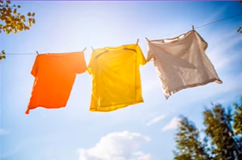
II. SỰ CHUYỂN THỂ CỦA CHẤT
Nhiệt độ
Gió
Diện tích mặt thoáng
Phơi quần áo
Notes:
Những yếu tố nào ảnh hưởng đến sự bay hơi nhanh hay trậm của chất lỏng?

Slide 31
LUYỆN TẬP
Câu 1: Nêu điểm giống và khác nhau giữa sự bay hơi và sự sôi.
Điểm giống nhau: đều là sự chuyển từ thể lỏng sang thể hơi.
Điểm khác nhau :
+ Sự bay hơi : chất lỏng chỉ bay hơi trên mặt thoáng và sự bay hơi thì có thể xảy ra ở bất kì nhiệt độ nào.
+ Sự sôi : chất lỏng vừa hóa hơi trong lòng chất lỏng vừa hóa hơi trên mặt thoáng và sự sôi chỉ xảy ra ở nhiệt độ sôi.

Slide 32
Câu 2: Hiện tượng tự nhiên nào sau đây là do hơi nước ngưng tụ?
A. Tạo thành mây B. Gió thổi C. Mưa rơi D.Lốc xoáy
Câu 3: Sự chuyển thể nào sau đây xảy ra tại nhiệt độ xác định?
A. Ngưng tụ B. Hóa hơi C. Sôi D.Bay hơi
Notes:
Giải thích: Khi không khí bốc lên cao, bị lạnh dần, hơi nước sẽ ngưng tụ thành các hạt nước nhỏ, tạo thành mây.
3. Sự sôi là quá trình chất chuyển từ lỏng sang hơi, xảy ra trong toàn bộ khối chất lỏng. Sự sôi chỉ xảy ra tại nhiệt độ sôi

